Slide 1
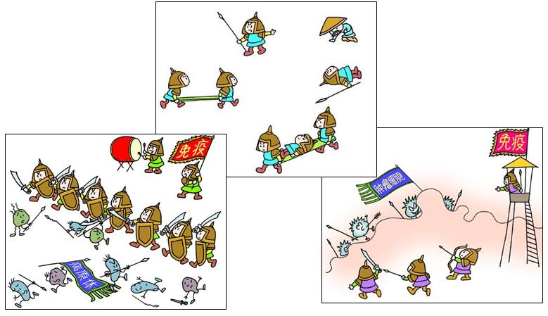
第4节 免疫调节

Slide 2
问题探讨
1、神经系统能够感觉到病原体的存在吗？人体能够靠反射对病菌或病毒作出反应吗？
神经系统感觉到病原体的存在一般是在有了病理反应之后，
在病菌或病毒刚进入人体的时候，靠反射并不能对其作出反应。
2、人体能靠激素来直接杀灭病原体吗？
不能。

Slide 3
问题探讨
3、病原体侵入机体后，会影响内环境的稳态吗？
会。
4、体内出现的衰老、破损或异常细胞，对内环境的稳态有影响吗？
有。

Slide 4
仅有神经调节和体液调节要维持稳态还是不够的
稳态的实现需要一个
神经——体液——免疫 调节网络

Slide 5
免疫的概念：免疫是机体的一种特殊的保护性
生理功能。
免疫的功能：通过免疫能够识别“自己”、排除
“非己”，以维持内环境的平衡和稳定。
免疫防卫(防御)功能
免疫监控和清除功能

Slide 6
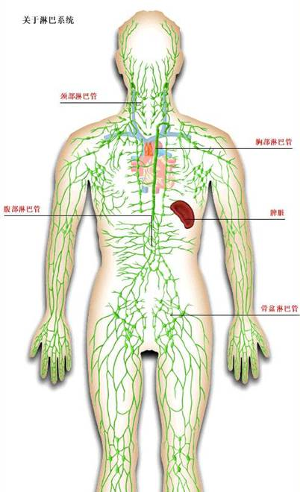
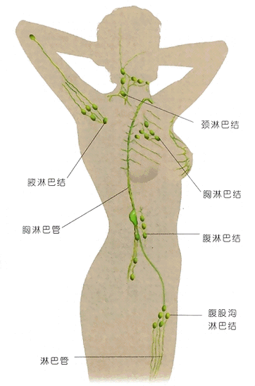
一、免疫系统的组成
中枢免疫器官：胸腺、骨髓
周围免疫器官：脾、淋巴结、扁桃体

Slide 7
免疫器官
吞噬细胞
免疫系统
免疫细胞
T细胞
淋巴细胞
B细胞
免疫活性物质
淋巴因子、抗体、溶菌酶等

Slide 8
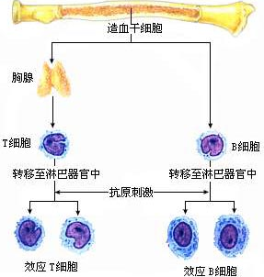
T细胞和B细胞
淋巴细胞是由骨髓中的造血干细胞分化、发育而来。

Slide 9
B淋巴细胞：
骨髓中成熟
骨髓造血
干细胞
B细胞
Bone-marrow
一部分造血干细胞在骨髓中发育成B淋巴细胞，简称B细胞。

Slide 10
T淋巴细胞：
骨髓造血
干细胞
胸腺中成熟
T细胞
Thymus
一部分造血干细胞随血流进入胸腺，并发育为T淋巴细胞，

Slide 11
二、免疫系统的防卫功能
人体的三道防线
 | 组成 | 功能 | 类型
第一道
第二道
第三道
阻挡和杀灭病原体，清扫异物
皮肤和黏膜
非特异
性免疫
体液中的杀菌物质(如溶菌酶)和吞噬细胞
溶解、吞噬和消灭病原体
免疫器官和免疫细胞
产生抗体，消灭病原体(抗原)
特异性
免疫

Slide 12
非特异性免疫(先天免疫)：
人类在长期进化过程中逐渐建立起来的一种天然防御功能。
特点：人人生来就有，不具特异性，而是对多种病原体都有一定的防御作用。
特异性免疫(获得性免疫)：
特点：出生以后才产生的，它通常只能对某特定的病原体或异物起作用。
第三道 主要是由免疫器官和免疫细胞借助血液循环和淋巴循环而组成。

Slide 13
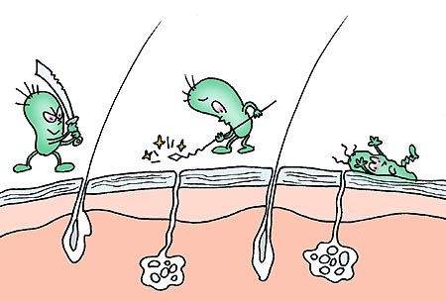
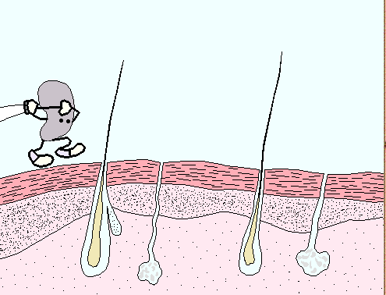
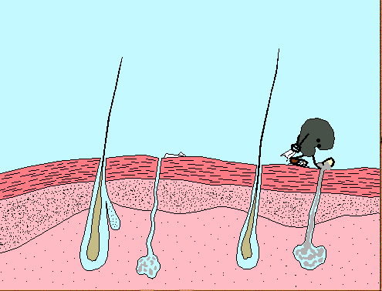
皮肤和黏膜对病菌的阻挡作用
皮肤分泌物的杀菌作用
属哪种免疫？
属哪种免疫？

Slide 14
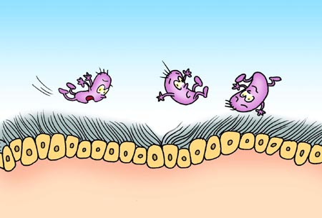
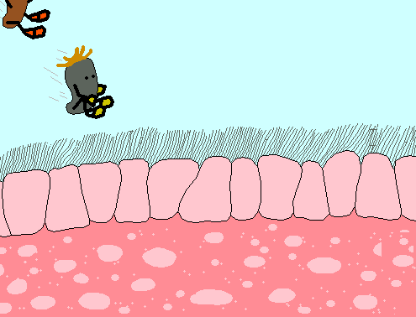
呼吸道黏膜上的纤毛清扫异物
属哪种免疫？

Slide 15
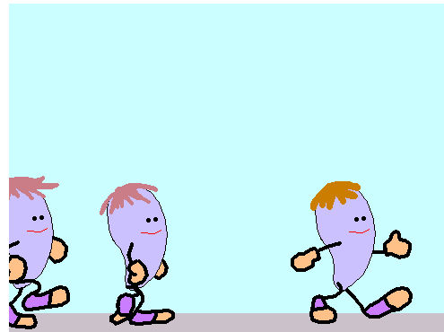
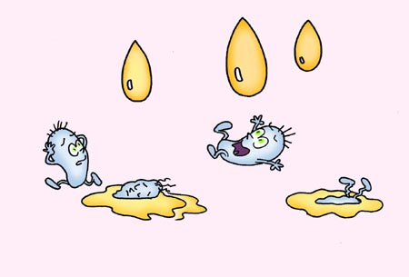
溶菌酶使细菌溶解
属哪种免疫？

Slide 16
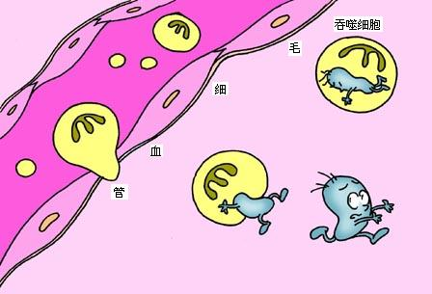
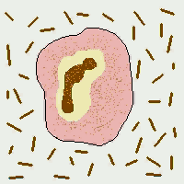
吞噬细胞吞噬病原体
属哪种免疫？

Slide 17
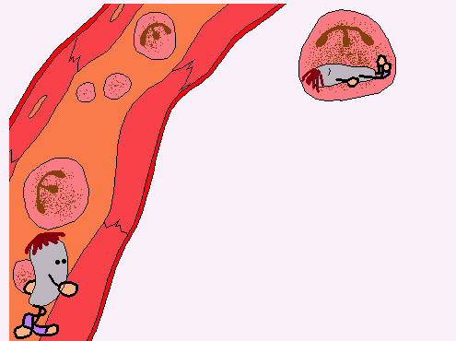
白细胞消灭病原体
属哪种免疫？

Slide 18
资料分析
P₃₆
艾滋病死因和免疫系统受损的关系
HIV最初侵入人体时，免疫系统可以摧毁大多数病毒
HIV浓度增加时，T细胞逐渐减少，并伴随一些症状出现，如淋巴结肿大
T细胞减少，免疫系统被破坏，各种感染机会增加
人体免疫能力几乎全部丧失
T细胞数量
HIV浓度
1 2 3 4 5 6 7 8 9 时间/年

Slide 19

讨论
1、T细胞的多少和HIV浓度之间有什么关系？
由图中曲线可以看出，T细胞的多少与HIV浓度之间成反比例关系。
2、HIV浓度升高，人体免疫能力丧失和艾滋病的直接死因有什么关系？T细胞在人体内可能发挥什么功能？
HIV浓度上升，会破坏更多的T细胞，使T细胞数目下降，从而导致人体免疫能力丧失，不能抵抗疾病的侵袭，进而使人死亡。
T细胞在人免疫过程中有重要作用。

Slide 20
讨论
3、据图分析，艾滋病患者如不进行治疗，大约能生存几年？2004年，我国现存艾滋病感染者的人数估计已经达到84万。你如何看待防治艾滋病的紧迫性？
约9年。

Slide 21
抗 原
能够引起机体产生特异性免疫反应的物质，叫做抗原。

Slide 22
抗原的特点：
异物性：一般是进入人体的外来物质
大分子性：通常都是相对分子质量大于10000的物质。如病毒、细菌表面的蛋白质
特异性：一种抗原只能与相应的抗体或效应Ｔ细胞发生特异性结合。

Slide 23
病原体
1、病毒
(virus)
2、支原体
(mycoplasma)
3、衣原体
(bacterium)
4、立克次体
(rickettsia)
5、细菌
(heredity)
6、螺旋体
(spirochete)
7、放线菌属
(Actinomyces)
8、真菌
(fungus)
9、寄生虫
(parasite)
10、朊毒体
（prion）

Slide 24
抗 体
1、抗体的概念:
机体受抗原刺激后产生的，并且能与该抗原发生特异性结合的具有免疫功能的球蛋白。
2、抗体的分布:
主要分布于血清中，也分布于组织液及外分泌液中，如乳汁中，所以新生儿在一定时间内可由于获得母体乳汁内的抗体而获得免疫。

Slide 25
3、抗体的形成：
抗原
合成
分泌
B细胞
浆细胞
抗体

Slide 26
特异性免疫类型
抗原
进入人体
在体液中被相应的抗体消灭
在细胞中被效应T细胞消灭
体液免疫
细胞免疫

Slide 27
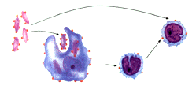


体液免疫
（病原体侵入机体，未进入细胞）
（1）感应阶段：
① 少数抗原→直接刺激B细胞
淋巴因子
B细胞
抗原
T细胞
吞噬细胞
②大多数抗原→吞噬细胞摄取处理→暴露抗原→传递给T细胞→产生淋巴因子→传递给B细胞。

Slide 28
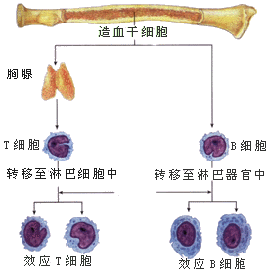


（2）反应阶段：指B细胞接受抗原刺激后，在淋巴因子作用下，增殖分化形成浆细胞和记忆细胞的过程。
①增殖的大部分分化形成浆细胞
浆细胞是终末细胞，不再增殖，寿命很短，经过几天大量产生抗体以后就死去。
浆细胞
抗原
B细胞
记忆细胞
②增殖的小部分成为记忆细胞。
记忆细胞的特点是寿命长，对抗原十分敏感，能很长时间“记住”入侵的抗原。
如果再次接触这种抗原时，记忆细胞比没有记忆的B细胞能迅速增殖分化，快速产生大量抗体。

Slide 29
B细胞的二次免疫
出过天花或麻疹的人为什么会终身免疫？
当同一种抗原再次进入机体时，记忆细胞就会迅速增殖、分化、形成大量浆细胞，继而产生更强的特异性免疫反应，及时将抗原清除
抗体数量
时间
初次抗原刺激
二次抗原刺激

Slide 30

（３）效应阶段：浆细胞产生大量的抗体与抗原发生特异性结合，抑制病原体的繁殖和对人体细胞的黏附。
抗体
浆细胞
抗体与抗原特异性结合
将抗原消灭
抗原抗体结合
形成沉淀或细胞集团
吞噬细胞吞噬

Slide 31
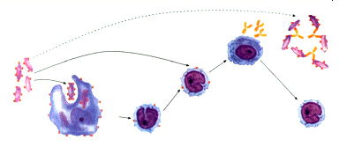
体液免疫
抗体与抗原结合
抗体
抗原
浆细胞
T细胞
B细胞
记忆细胞
吞噬细胞

Slide 32
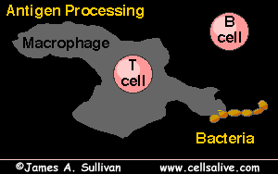








抗原
吞噬细胞
感应阶段
体液免疫
T细胞
淋巴因子
B细胞
反应阶段
浆细胞
记忆细胞
抗体
效应阶段
抗体与抗原结合

Slide 33
体液免疫和细胞免疫的三个阶段
感应阶段 | 反应阶段 | 效应阶段
摄取、处理和传递抗原
T细胞产生淋巴因子
B、T细胞增殖分化，形成记忆细胞
抗体、效应T细胞和淋巴因子发挥免疫效应

Slide 34
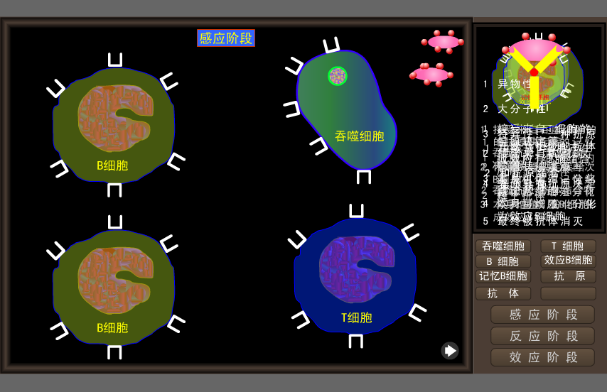
体液免疫

Slide 35
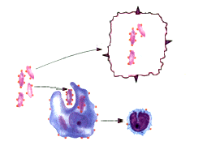

细胞免疫（当病毒或结核杆菌、麻风杆菌进入细胞）
（1）感应阶段：
抗原→吞噬细胞摄取处理→传递给T细胞
被抗原
侵入的
组织细胞
抗原
吞噬细胞
T细胞

Slide 36
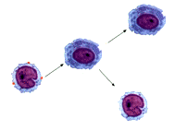
（2）反应阶段：受抗原刺激的Ｔ细胞进行一系列增殖、分化。
这些Ｔ细胞小部分成为记忆细胞长期存在于体内，大部分分化形成效应Ｔ细胞。
效应
Ｔ细胞
更多的效应Ｔ细胞
记忆
细胞
Ｔ细胞

Slide 37
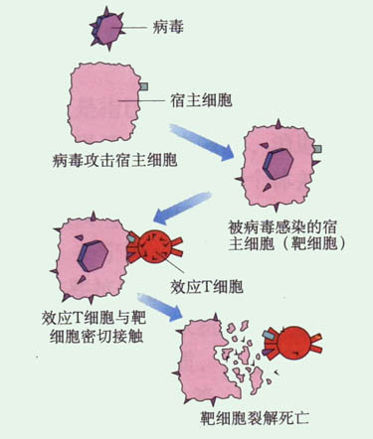
（３）效应阶段：
效应Ｔ细胞与宿主细胞紧密接触，
使靶细胞裂解死亡。
病原体失去了寄生的基础，被吞噬、消灭。

Slide 38



细胞免疫的过程
抗原
吞噬细胞
感
应
阶
段
被抗原
侵入的
组织细胞
T细胞
记忆细胞
效应T细胞
Ｔ细胞与靶细胞紧密接触
靶细胞破裂死亡抗原被消灭
反应阶段
效应阶段

Slide 39
体液免疫与细胞免疫的关系
体液免疫和细胞免疫都可以分为三个阶段，二者之间既各自有其独特的作用，又可以相互配合，共同发挥免疫效应。
体液免疫：如消灭细菌外毒素
细胞免疫：如消灭结核杆菌、麻风杆菌等胞
内寄生菌
体液和细胞免疫：如彻底消灭病毒
细胞免疫不存在时,体液免疫也将大部分丧失

Slide 40
自身免疫病
免疫系统异常敏感、反应，过度，“敌我不分”的将自身物质当作外来异物进行攻击，对自身的组织和器官造成了损伤并出现了症状，就称为自身免疫病。

Slide 41
常见的 自身免疫病：
风湿性心脏病
类风湿性关节炎
系统性红斑狼疮

Slide 42
风湿性心脏病的病理：
酿脓链球菌表面的一种抗原决定簇
入侵
产生
酿脓链球菌
机体
抗体
相似
心脏瓣膜上的一种物质
心脏受损

Slide 43
过敏反应
已产生免疫的机体
再次接受相同抗原的刺激
发生组织损伤或功能紊乱

Slide 44
过敏反应的特点：
①发作迅速，反应强烈，消退较快；
②一般不会破坏组织细胞和严重损伤；
③有明显的遗传倾向和个体差异。

Slide 45
过敏原：
能引起过敏反应的物质
如花粉、室内尘土、动物毛屑、海鲜、牛奶、蛋类、青霉素等。

Slide 46
过敏反应发生的机理：
机体在过敏原刺激下，由浆细胞产生抗体，吸附在皮肤、消化道或呼吸道黏膜及血液中某些细胞的表面。
当相同的过敏原再次进入机体时，会和抗体相结合，使上述细胞释放出组织胺等物质，引起毛细血管扩张、血管壁通透性增强、平滑肌收缩和腺体分泌增多等。

Slide 47
过敏反应发生的机理
产生
吸附
某些细胞表面
刺激
机 体
抗 体
过敏原
再次刺激
释放组织胺
毛细血管扩张、血管壁通透性增强、平滑肌收缩和腺体分泌增多
导致
全身过敏反应
(过敏性休克)
呼吸道过敏
(过敏性鼻炎、支气管哮喘)
皮肤过敏
(荨麻症、湿疹血管性水肿)
消化道过敏
(食物过敏性肠胃炎)

Slide 48
二种抗体的比较
 | 性质 | 分布 | 反应时机 | 反应结果
过敏反应中的抗体 | 球蛋白 | 吸附在皮肤、呼吸道或消化道黏膜以及血液中的某些细胞表面 | 机体再次接触过敏原时发生 | 使细胞释放组织胺，从而发生过敏反应
体液免疫中的抗体 | 球蛋白 | 血清、组织液、乳液等 | 机体第一及再次接触抗原时都发生 | 发生免疫反应，使抗原形成沉淀或细胞团

Slide 49
过敏反应和自身免疫病属于免疫反应过强引起的疾病，区别在于前者一般不会引起组织损伤，后者会引起组织损伤

Slide 50
三、免疫系统的监控和清除功能
清除外界病原体
对外，防卫功能：
对内，监控功能：
清除内部衰老死亡细胞或癌变细胞
免疫功能缺失，恶性肿瘤的发病率大大升高

Slide 51
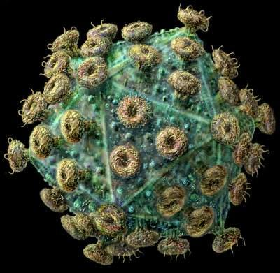
（三）免疫缺陷病
免疫缺陷病
概念：指由于机体免疫功能不足或缺乏而引起的疾病
类型：
先天性免疫缺陷病：由遗传引起
获得性免疫缺陷病：由疾病和其他因素引起
艾滋病：
（AIDS，获得性免疫缺陷综合症）

Slide 52
（3）预防
1）洁身自爱
2）不与他人共用牙刷和剃须刀
3）不用未经消毒的器械纹眉、穿耳等
4）注射器等医疗器械必须严格消毒
5）需要输入的血液和血液制品，必须经过艾滋病病毒抗体检测。

Slide 53
四、免疫学的应用
1）免疫预防
2）免疫检测
3）器官移植

Slide 54
免疫预防：
预防接种：
利用人工制备的各种免疫制剂使个人和人群产生对疾病的特异性免疫。
疫苗的发明和应用，
是现代医学最伟大的成就之一
天花疫苗的发明和使用，
根除了天花这种传染病

Slide 55
自动
免疫
被动
免疫
接种疫苗，诱导产生抗体（卡介苗、乙肝疫苗等）
直接注射抗体（各类抗毒素、球蛋白）

Slide 56
患病后获得免疫
自然自动免疫
自然免疫
胎儿经胎盘、婴儿经初乳从母体获得免疫
自然被动免疫
预防免疫
人工自动免疫
预防接种获得免疫（接种抗原）
人工免疫
人工被动免疫
注射抗体（免疫球蛋白）获得免疫

Slide 57
免疫检测
根据抗原抗体特异性结合的原理
标记抗体检测抗原
标记抗原检测抗体

Slide 58
器官移植
自体移植
移植物取自受体自身
同系移植
供者和受者遗传基因完全相同或基本相似
器官移植
同种移植
供者和受者同种但遗传基因有差异
异种移植
供者和受者不同种

Slide 59
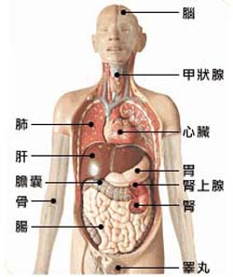
组织相容性抗原（HLA）：每个人细胞表面独特的识别标记，免疫系统借此识别“自己”和“非己”
肾是最先移植成功的器官
同种移植成败的关键
一.供者与受者的HLA的匹配程度
(至少一半以上相同)
二.为减轻排斥反应使用免疫抑制剂。

Slide 60
资料分析
讨论
P₄₀
1、最初进行的器官移植，为什么总是不成功呢？
移植的器官对于被移植者来说是异物，免疫系统具有排异反应，但是，当时没有针对这一问题采取任何措施。

Slide 61
2、在进行器官移植时，运用免疫抑制剂可以提高成活率。但这些药物会使淋巴细胞减少，因而容易患感染性疾病。这一问题该如何解决？
必须控制适当的剂量，恰到好处才有望使移植的器官能够较长时间发挥作用。
3、仅靠医疗技术的改进，能解决器官移植所面临的所有问题吗？
不能。例如，解决供体器官短缺的问题，需要有更多的人自愿捐献器官。

Slide 62
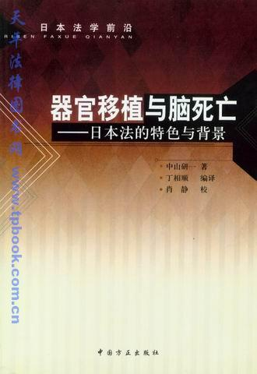

Slide 63
想一想
人体的免疫系统会与自身成分发生免疫反应吗？为什么？
人体的免疫系统一般不会与自身成分发生免疫反应。但当自身细胞因某些特殊情况（如外伤、癌变等）而发生改变后，免疫系统就会与这些细胞发生免疫反应。

Slide 64
想一想
营养不足或缺乏会对人体的免疫功能产生什么影响？
营养不足或缺乏时，会使人的胸腺发生萎缩，血液中淋巴细胞的总数和T细胞的数目减少，从而导致细胞免疫功能受损。

Slide 65
练习一
×
1）吞噬细胞只在非特异免疫中起作用。（ ）
2）淋巴细胞只有在受到抗原刺激后，才能形成效应细胞。（ ）
3）只要接触一次某抗原，记忆细胞就能长期记住该抗原的特征。（ ）
4）抗体是由效应B细胞合成并分泌的。（ ）
√
√
√

Slide 66
D
5）下列关于抗原的叙述中，正确的是（ ）
A、机体自身的组织和细胞不可能成为抗原
B、抗原能与抗体或效应细胞结合，发生免疫反应
C、蛋白质及其水解产物都会引起特异性免疫反应
D、抗原能与相应的抗体或效应T细胞结合，发生特异性免疫反应

Slide 67
6）下列各项中，只属于细胞免疫功能的是
（ ）
A、抑制病菌的繁殖
B、使病毒失去感染人体细胞的能力
C、效应T细胞与靶细胞直接接触，导致靶细胞死亡
D、使细菌外毒素失去毒性
C

Slide 68
7）假设某男同学不慎大面积烧伤急需植皮时，应该用父母的或自己的健康皮肤呢，还是应该用他孪生哥哥的健康皮肤呢？
应该用他孪生哥哥的健康皮肤。

Slide 69
练习二
1）人受到过敏原刺激后，都会发生过敏反应。（ ）
2）艾滋病是目前威胁人类生命最严重的疾病之一。（ ）
3）在器官移植中，只要供者与受者的主要HLA有一半以上相同，就不会引起排斥反应了。（ ）
×
√
×

Slide 70
B
4）下列疾病中，不属于自身免疫病的是（ ）
A、系统性红斑狼疮
B、湿疹
C、类风湿性关节炎
D、风湿性心脏病

Slide 71
5）生活中在不知情的情况下，人最可能因下列的哪一种方式感染艾滋病病毒（ ）
A、与病毒携带者握手
B、使用了病毒携带者用过的而又未经严格消毒的餐具
C、住旅店时，使用了病毒携带者用过的而又未及时更换的被褥
D、洗牙或补牙时，使用了病毒携带者用过的而又未经严格消毒的器械
D

Slide 72
6）为什么室内尘土会使某些人产生过敏反应？
因为室内尘土是霉菌、人和动物的皮屑、螨、纤维等的混合物，是重要的过敏原之一，所以会使某些人产生过敏反应。

Slide 73
7）人体免疫功能正常时所产生的免疫反应，对人体都是有利的吗？为什么？
人体所具有的免疫功能，使机体能够识别“自己”、排除“异己”，维持内环境的平衡和稳定，所以人体免疫功能正常时所产生的免疫反应，对人体的有利的。
但在某些特殊情况下所产生的免疫反应，对人体也会有不利的影响。如：在器官移植中，受者的免疫系统对供者器官所发生的免疫排斥反应，不利于移植器官的存活，因此对人体是不利的。

Slide 74
名 称 | 来 源 | 功 能
吞噬细胞
B细胞
T细胞
效应B细胞
效应T细胞
记忆细胞

Slide 75


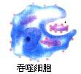




体液免疫
Notes:
为了加深学生的理解。同时教师可适当扩展如下相关知识：
（1）感应阶段：指抗原进入机体与B细胞相互作用的过程。
①少数抗原的抗原决定簇与B细胞表面的受体分子结合，从而直接刺激B细胞使之活化长大并迅速分裂。
②多数抗原要先经过吞噬细胞无特异性的吞噬后，一些抗原分子穿过吞噬细胞的细胞膜而露到细胞表面，夹在吞噬细胞本身的组织相容性附合体分子的沟中。T细胞中有一类助T细胞，不同的助T细胞表面带有不同的受体，能识别不同的抗原。那些能识别吞噬细胞表面组织相容性抗原加上特异的抗原分子结合物的助T细胞，在遇到这些吞噬细胞后，就活化分裂而产生更多有同样特异性的助T细胞。B细胞表面也带有组织相容性附合体，可和特异的抗原分子结合。上述特异的助T细胞的作用是刺激已经和特异的抗原分子结合的B细胞，使之分裂分化。这一B细胞依靠助T细胞和吞噬细胞而活化的步骤，比第一个不需要助T细胞参与的步骤作用更强大。
（2）反应阶段：指B细胞接受抗原刺激后，增殖分化形成效应B细胞和记忆细胞的过程。所谓效应B细胞也称浆细胞，一般停留在各种淋巴结中，它们产生抗体的能力很强，每个效应B细胞每秒钟能产生2 000个抗体，可以说是制造特种蛋白质的机器。浆细胞的寿命很短，经过几天大量产生抗体以后就死去。抗体离开浆细胞后，随血液淋巴流到全身各部，发挥消灭抗原的作用。记忆细胞的特点是寿命长，对抗原十分敏感，能"记住"入侵的抗原。如果有同样的抗原第二次入侵时，记忆细胞比没有记忆的B细胞更快地做出反应，很快分裂产生新的效应B细胞和新的记忆细胞。
（3）效应阶段：指抗体与抗原特异性结合而发挥免疫效应的过程。在该阶段抗体的作用有以下几个方面：
①有些抗原，如病毒等，由于抗体的结合而失去对寄主细胞表面受体的结合能力，因而不能侵入细胞。
②有些细菌产生的毒素，如白喉毒素、破伤风毒素，可因抗体的结合而不为细胞所接受，因而无效。
③沉淀和凝集：如果抗原分子是可溶性蛋白质，抗体的结合就使抗原分子失去溶解性而沉淀；如果抗原分子是位于细胞上的，抗体的结合就使这些细胞凝集成团而失去活动能力，例如血液凝集。
④补体反应：补体是存在于血清、体液中的蛋白质分子，在正常情况下没有活性，只有在发生了免疫后，才陆续被激活，其终产物是使细菌等抗原的外膜穿孔而死亡的破膜复合体。
⑤K细胞（杀伤细胞）的激活：抗体可以促进血液中的另一种细胞，即杀伤细胞活跃起来，其表面受体能和抗原表面的抗体结合，将抗原杀死。除K细胞外，巨噬细胞以及中性和嗜酸性粒细胞也同样可被抗体激活，杀死抗原。

